Slide 1
KCC strategi 2019-2020
Klepp CC - Vi holder Jærbuen I form
Klubben for alle

Slide 2
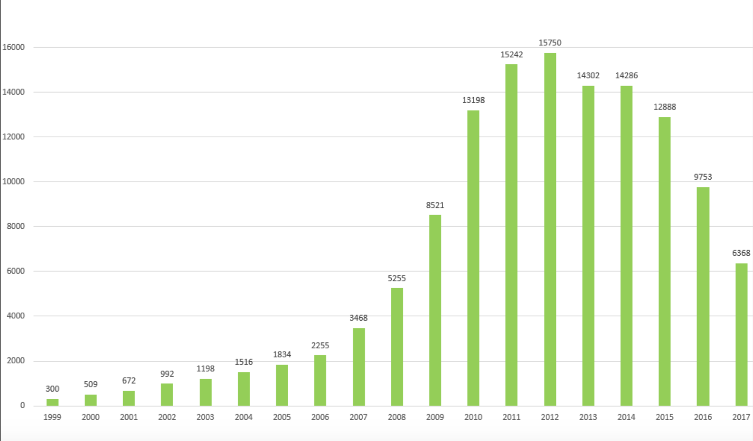
Utvikling terrengritt deltakelse
55% reduksjon siden 2014
KCC har i samme periode
25% medlemsnedgang
Notes:
Endre profil fra turryttere til famile profil
Slå sammen klubben med en naboklubb sykkel eller f. eks Klepp Il avd sykkel, BMX
Utvide klubben med flere avdelinge, unge, semi proffer . Etc etc
Samarbeide med Kommunen

Slide 3
Dagens situasjon
Klubben bærer preg av mange grupper «særinteresser»
Vi konkurrere med andre mosjonister, turmarsjen, triatlon, halv-maraton
Liten tilflyt av nye medlemmer 2014/200 medlemmer – 2018/140 medlemmer
Treningen er ikke tilpasset nok til å møte alle grupper
Treningene er ikke forutsigbar nok
Vi har et knallgodt vintertreningens tilbud
Uklare på retning
For dårlig på involvering (styret)
Dalende engasjement
Vi mangler kjøreregler for kommunikasjon
Vi mangler kjøre regler for arrangement

Slide 4
Våre mål
Holde jærbuen i form
Gi sponsorene mer en de forventer
Felles inne & ute trening gjennom vinteren (alle treninger i KCC regi sosial tilnærming)
Legge opp til å sponse alle som starter under KCC flagget på nordsjø rittet
Klubben legger “ritt plan” på hvert årsmøte
Å arrangere 3 ritt i året eks. tempo + lagtempo + sorpe-rittet

Slide 5
Visjon og retning
Vi holder Jærbuen i form.
  Fremme folkehelse (hjem jobb hjem)
  Opprettholde et godt klubb miljø
  Promotere sykkelsporten
  Spare miljøet
  Øke medlemsantallet
Notes:
Det viktigste med en sykkelklubb er sosiale treninger sammen med andre sykkelinteresserte i vårt nærområde. Vårt slagord: "Vi holder jærbuen i form!" er et viktig motto for oss. Vi jobber aktivt for å ivareta sikkerheten for syklister og jobber for en god harmoni mellom syklister og andre trafikanter

Slide 6
Hva må til for å oppnå vår målsetning
God kommunikasjon med medlemmene
Dugnads ånd
Opprettholde de gode sponsorene
Forpliktelser fra styret/medlemmer

Slide 7
Organisering
Styreleder
Økonomi & medlemsansvarlig
Styremedlem
Dugnad
Styremedlem
WEB/Media
Styremedlem
Arrangement
Spinning
Turleder
Annen trening
Sport
Varamedlem
Klepp 24
Ritt
Nestleder
sponsor
All utgående kommunikasjon
Hjemmesider/facebook
Felles mailer
Klepp 24
Ritt
Etc.
Valgkomitè
Bestående av 3 tidligere styremedlemmer

Slide 8
Styrets Anbefalt strategi
Gjennom gode treninger, tilpasset forskjellige nivå, bygge opp den enkelte. Treningene skal holde høy sosial profil og ha et bredt mangfold.
Ta godt i mot nye (og gamle medlemmer)
Sørge for at hvert enkelt medlem er ambassadør for klubben
Gjennom dette vil vi gi medlemmer og sponsorer en bedre opplevelse enn forventet og vi oppnår dermed vår målsetning.
Engasjere alle i klubbens oppgaver

